Slide 1
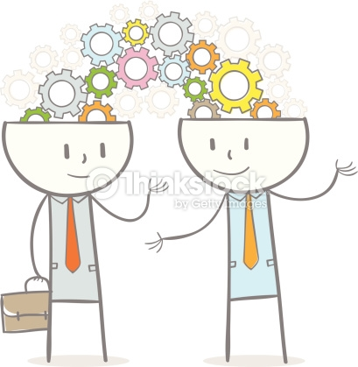
Keterampilan Membuka dan Menutup Pelajaran
Noni Agustina

Slide 2
Kegiatan Membuka Pelajaran
Mempersiapkan mental dan perhatian siswa untuk mencapai kompetensi yang diharapkan
Tujuan
Menarik perhatian
Menumbuhkan motivasi siswa dan rasa ingin tahu
Memberitahukan acuan/rambu-rambu pembelajaran yang dilakukan

Slide 3
Kegiatan Membuka Pelajaran
Cara yang dapat dilakukan
Menarik perhatian siswa dengan cara:
a. memvariasikan gaya mengajar guru
b. menggunakan media atau alat bantu pembelajaran
c. menerapakan variasi pola interaksi
Menimbulkan motivasi dengan cara:
a. kehangatan dan antusias
b. menimbulkan rasa ingin tahu
c. melontarkan ide yang bertentangan
d. memperhatikan minat siswa

Slide 4
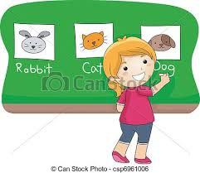
Kegiatan Menutup Pelajaran
Memberikan gambaran menyeluruh mengenai apa yang telah dipelajari
Tujuan
Untuk mengetahui tingkat keberhasilan siswa dan guru.
Cara yang dapat dilakukan
Merangkum yang telah dibahas
Memberikan saran atau tindak lanjut
Mereview
Mengevaluasi (mendemonstrasikan/mengaplikasikan pelajaran yang sudah dipelajari, mengerjakan soal)

Slide 5
DAFTAR PUSTAKA
Djamarah, Sayiful Bahri. 2014. Guru dan anak didik dalam interaksi edukatif. Jakarta: Rineka Cipta
Departemen Pendidikan dan Kebudayaan Direktorat Jendral Pendidikan Tinggi. Hand-out Keterampilan Dasar.
Sanjaya, Wina. 2006. Strategi Pembelajaran Berorientasi Standar Proses Pendidikan. Jakarta: Kencana Prenada Media Group

